Slide 1

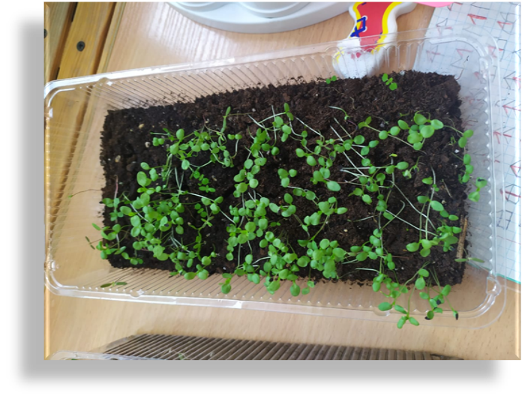
Всероссийская акция «Разноцветное лето»
В рамках реализации международной программы
«Эко школы/Зеленый флаг»
Вторая младшая группа, воспитатель Хананова А.Р

Slide 2

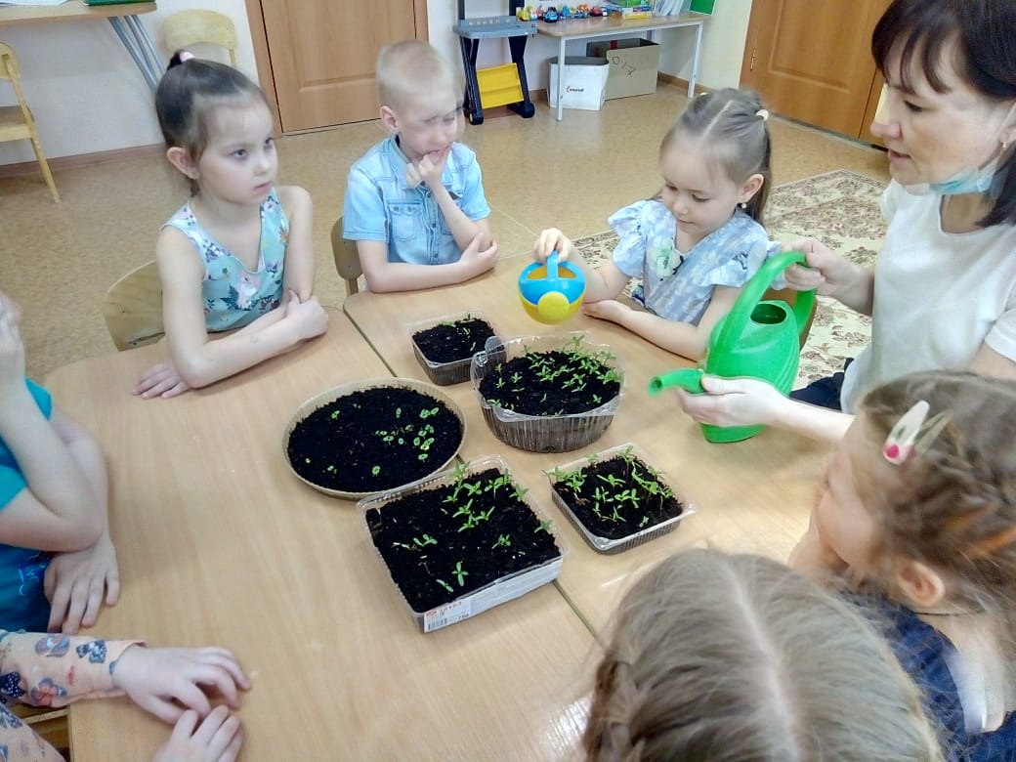
2 группа – старшая, воспитатель Ибрагимова А.Р.

Slide 3

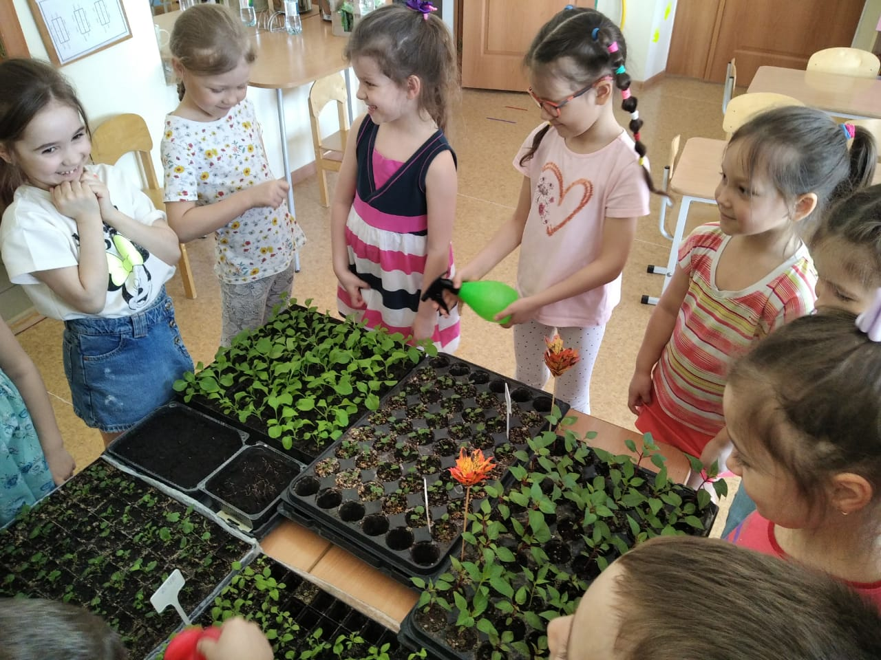
3 группа – старшая, воспитатели Бусарева С.В., Тохбатова Г.Н.

Slide 4
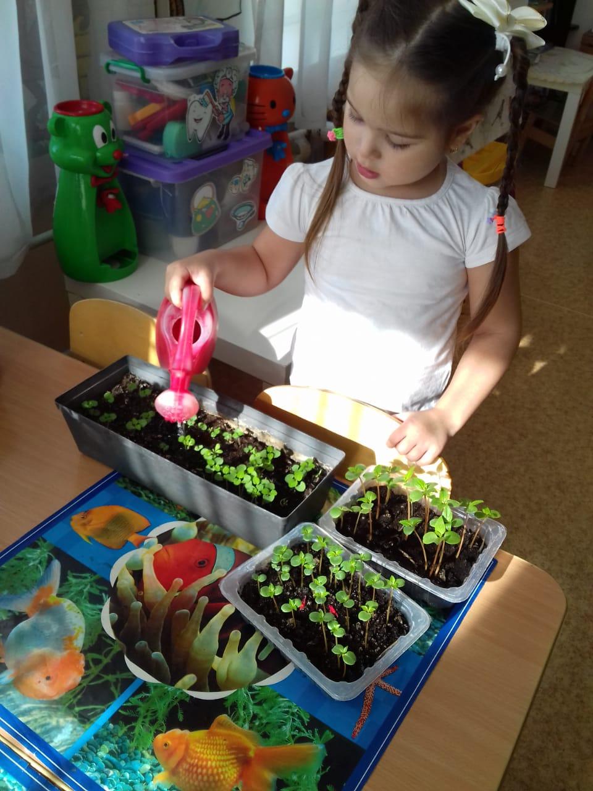
4 группа – средняя, воспитатель Гильмутдинова Р.М

Slide 5
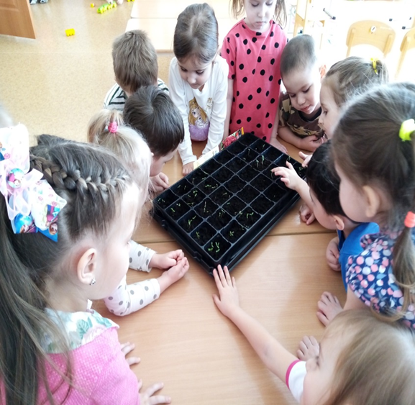
5 группа-старшая, воспитатель Байгузина Л.Ш

Slide 6
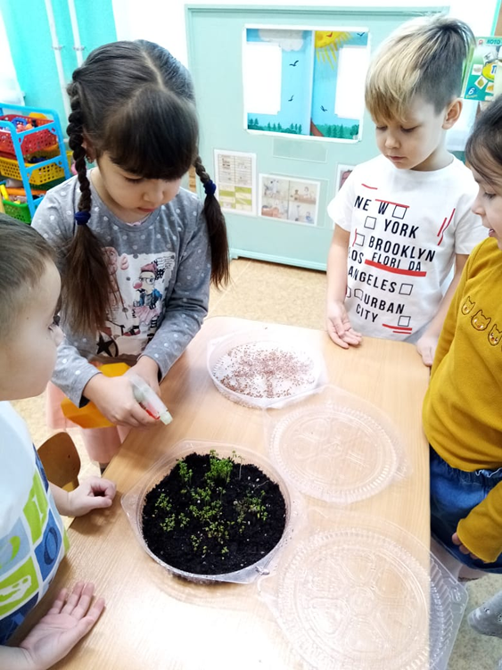
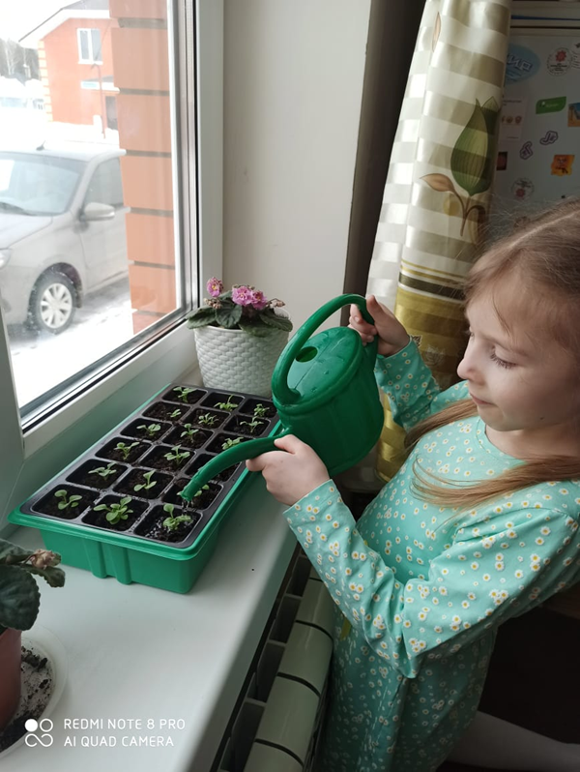
6 группа-подготовительная, воспитатель Пляшева Г.А

Slide 7
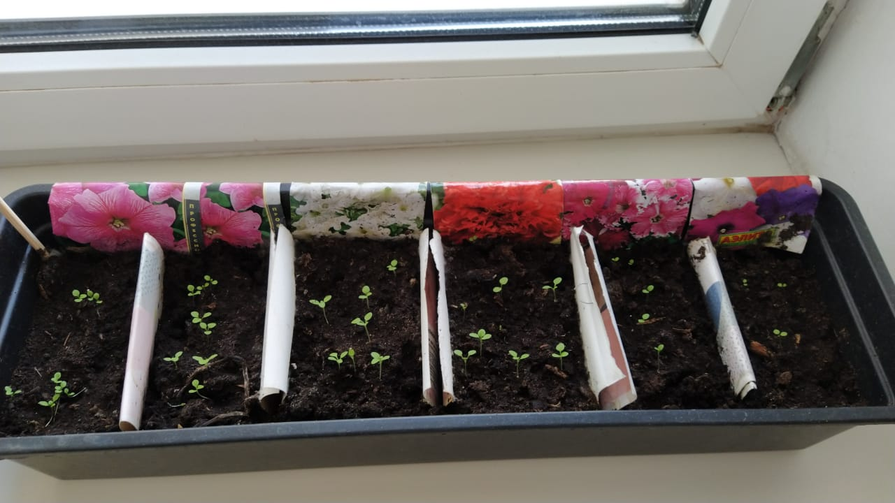
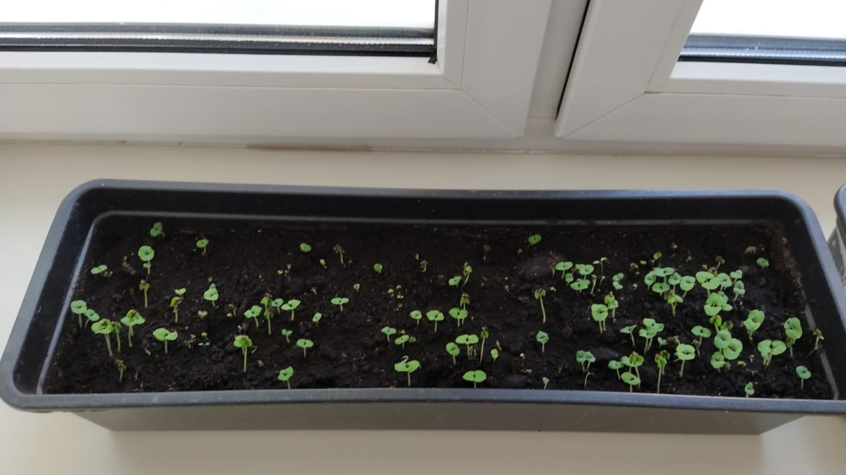
7 группа – подготовительная, воспитатель Бадреева Г.Р

Slide 8
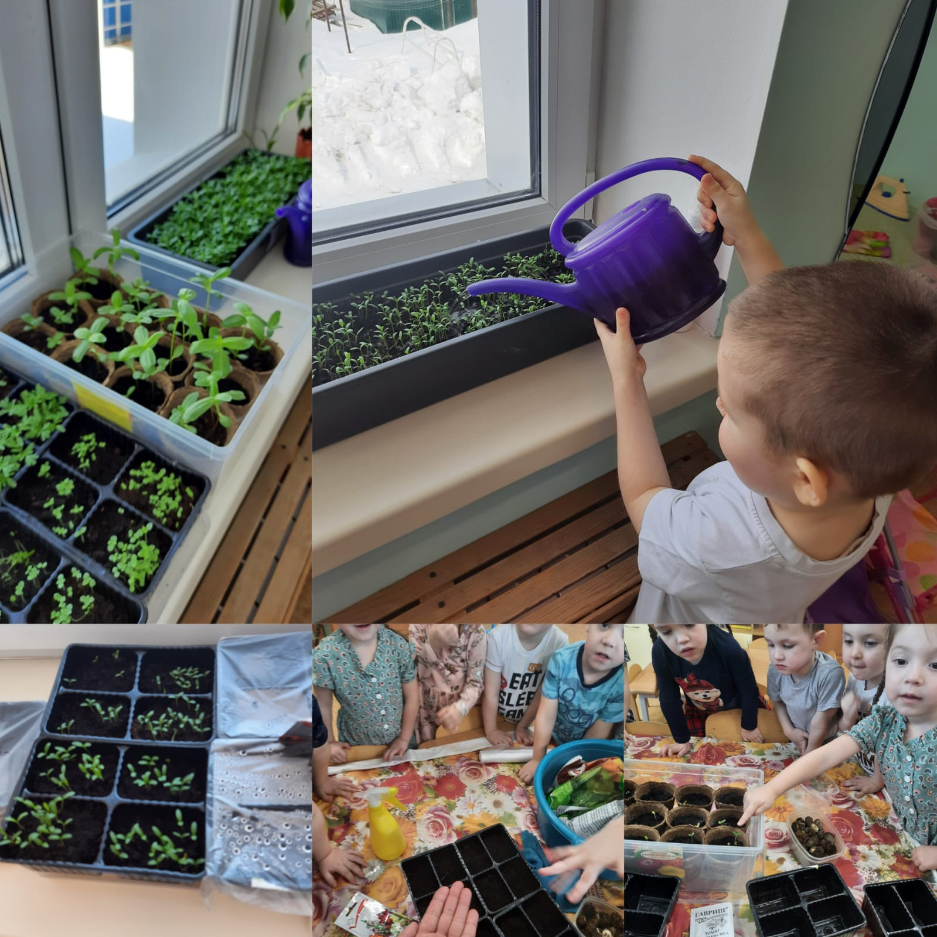
8 группа-вторая младшая, воспитатель Тохбатова Г.Н

Slide 9
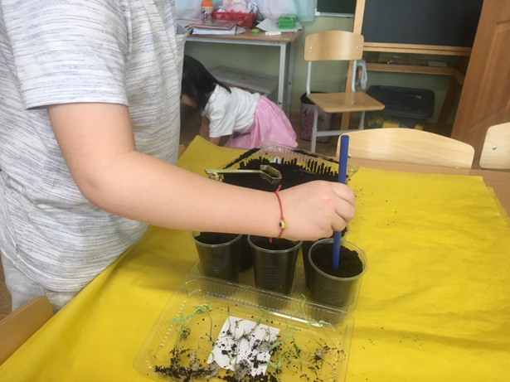
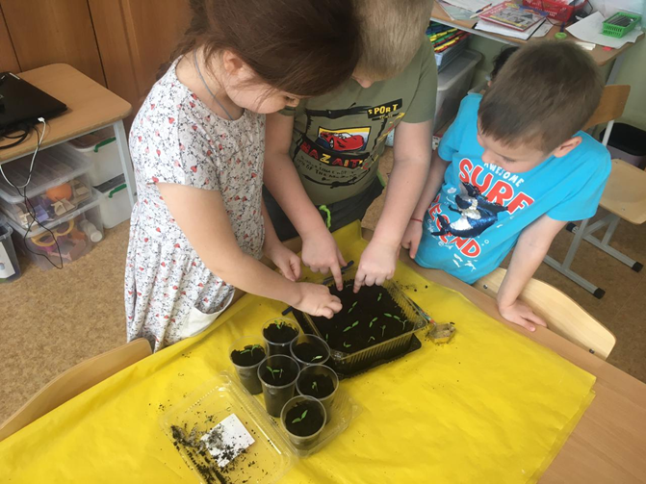
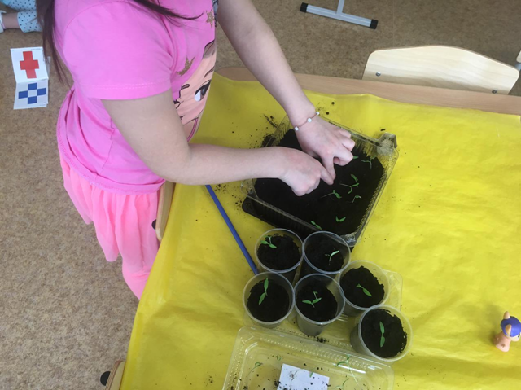
9 группа – разновозрастная, воспитатель Гарипова Л.Х

Slide 10
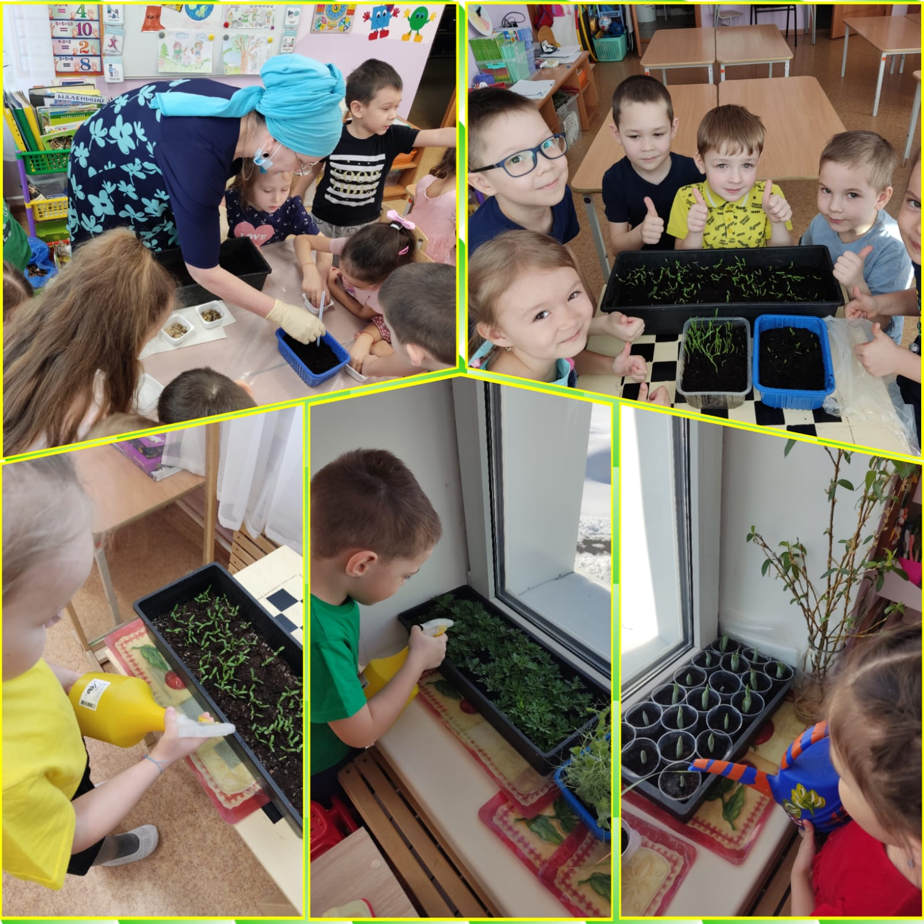
10 группа-старшая, воспитатель Сафиуллина Х.М

Slide 11
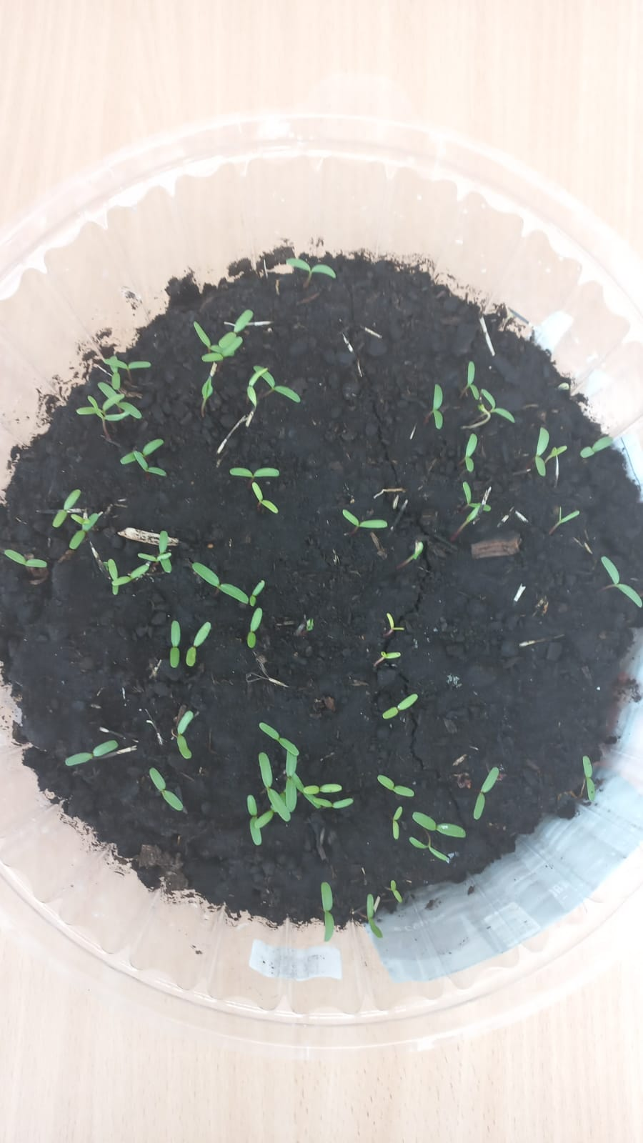
11 группа-средняя, воспитатель Салихова Г.М.

Slide 12
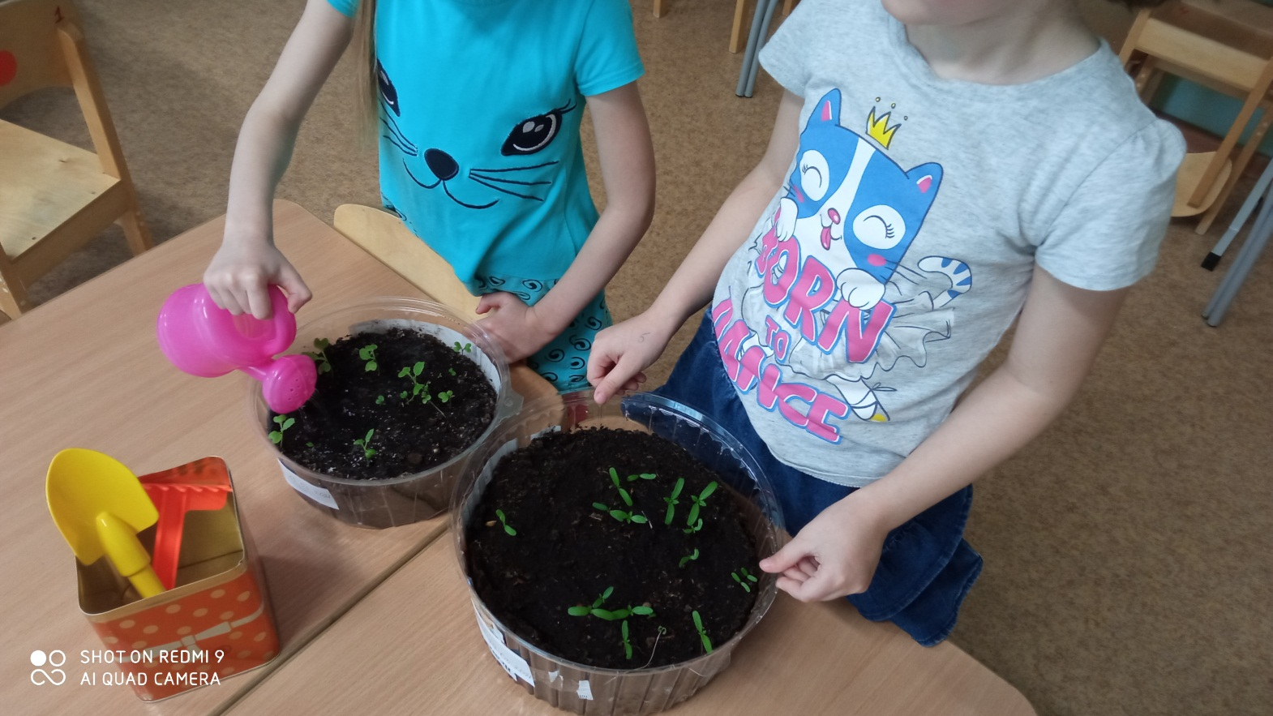
12 группа-подготовительная, воспитатель Закирова А.Ф

